Slide 1
Introdução à Arquitetura de Software
Luigi Ciambarella Filho
linkedin.com/in/luigicfilho/
github.com/luigicfilho

Slide 2
Conteúdo do módulo
O que vamos Aprender?
    Entender como encontrar, corrigir e prevenir bugs
    Confiabilidade, testes, pirâmide, TDD, BDD
    Importância de software robusto e testável

Slide 3
Aula 8
O que é um Bug?
- Erro, falha ou defeito no software
- Pode causar comportamento inesperado ou crash
- Origem: lógica errada, dados incorretos, integração malfeita
Notes:
Ciclo de Requisição e Resposta;
Media Types;
XML e JSON;
Negociação de Conteúdo;
Cabeçalhos;

Slide 4
Aula 8
Impacto dos Bugs
- Financeiro: perda de vendas, multas, retrabalho
- Reputacional: perda de confiança do cliente
- Operacional: downtime, suporte sobrecarregado
Notes:
Ciclo de Requisição e Resposta;
Media Types;
XML e JSON;
Negociação de Conteúdo;
Cabeçalhos;

Slide 5
Aula 8
Confiabilidade de Software
- Capacidade de operar sem falhas por um período
- Medida por MTBF (Mean Time Between Failures)
- Requer testes, monitoramento e boas práticas
Notes:
Ciclo de Requisição e Resposta;
Media Types;
XML e JSON;
Negociação de Conteúdo;
Cabeçalhos;

Slide 6
Aula 8
Robustez de Software
- Capacidade de lidar com entradas inesperadas ou falhas externas
- Ex: validar dados, tratar exceções, fallbacks
- Diferença de confiabilidade: robustez é sobre resistência a choques
Notes:
Ciclo de Requisição e Resposta;
Media Types;
XML e JSON;
Negociação de Conteúdo;
Cabeçalhos;

Slide 7
Aula 8
Fundamentos de Testes de Software
- Objetivo: garantir que o software atende aos requisitos
- Tipos: unitários, integração, sistema, aceitação
- Automatizados vs. manuais
Notes:
Ciclo de Requisição e Resposta;
Media Types;
XML e JSON;
Negociação de Conteúdo;
Cabeçalhos;

Slide 8
Aula 8
Benefícios dos Testes
- Reduz bugs em produção
- Facilita refatoração
- Documenta o comportamento esperado
- Aumenta confiança da equipe
Notes:
Ciclo de Requisição e Resposta;
Media Types;
XML e JSON;
Negociação de Conteúdo;
Cabeçalhos;

Slide 9
Aula 8
Quando Testar?
- Durante o desenvolvimento (não só no final!)
- Antes de commits, deploys e releases
- Sempre que houver mudança
Notes:
Ciclo de Requisição e Resposta;
Media Types;
XML e JSON;
Negociação de Conteúdo;
Cabeçalhos;

Slide 10
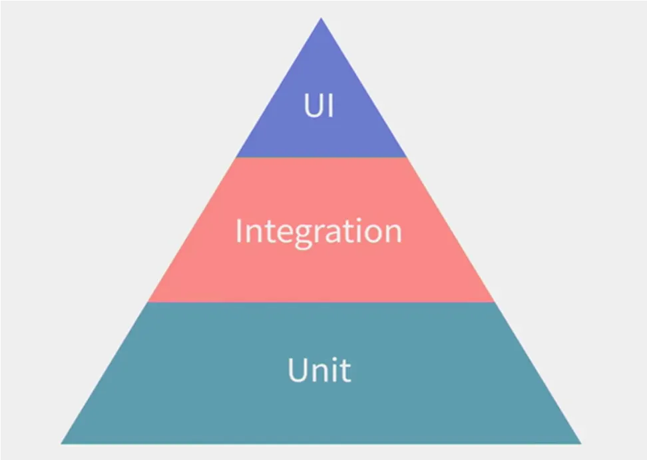
Aula 8
Pirâmide de Testes — Introdução
- Modelo proposto por Mike Cohn
- Base larga: muitos testes unitários
- Topo estreito: poucos testes de UI

Slide 11
Aula 8
Camada 1 — Testes Unitários
- Testam unidades isoladas (funções, classes)
- Rápidos, baratos, fáceis de escrever
- Mockam dependências externas

Slide 12
Aula 8
Camada 2 — Testes de Integração
- Testam interação entre componentes
- Ex: API + Banco, Serviço A + Serviço B
- Mais lentos que unitários, mas mais realistas

Slide 13
Aula 8
Camada 3 — Testes de Sistema e UI
- Testam o sistema como um todo
- Incluem interface gráfica e fluxos de usuário
- Lentos, caros, frágeis — use com moderação

Slide 14
Aula 8
Cobertura de Testes — O que é?
- Métrica que mede quanto do código é executado pelos testes
- Ex: 80% de cobertura = 80% das linhas testadas
- Não garante ausência de bugs — mas ajuda

Slide 15
Aula 8
Tipos de Cobertura
- Cobertura de linha: linhas executadas
- Cobertura de ramo: todos os caminhos if/else
- Cobertura de função: todas as funções chamadas

Slide 16
Aula 8
Limites da Cobertura
- Não mede qualidade dos testes
- Pode ser “enganada” com testes vazios
- Deve ser usada junto com revisão e análise

Slide 17
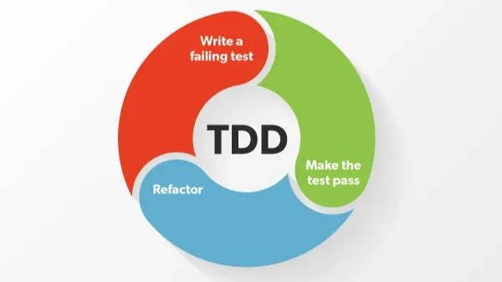
Aula 8
Test-Driven Development (TDD) — Introdução
- Escrever teste antes do código
- Ciclo: Red → Green → Refactor
- Foco em requisitos e design simples

Slide 18
Aula 8
Benefícios do TDD
- Código mais testável e modular
- Menos bugs
- Documentação viva
- Design orientado a testes

Slide 19
Aula 8
Desafios do TDD
- Curva de aprendizado
- Difícil em legados ou UI complexa
- Requer disciplina e cultura de time

Slide 20
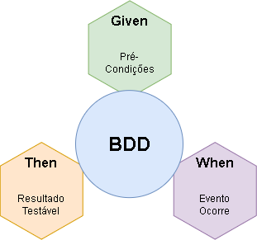
Aula 8
Behavior-Driven Development (BDD) — Introdução
- Foco no comportamento do sistema,
não na implementação
- Usa linguagem natural (Given-When-Then)
- Envolvimento de não-técnicos (PO, QA, clientes)

Slide 21
Aula 8
Estrutura de um Cenário BDD
- Feature: descrição da funcionalidade
- Scenario: caso de uso específico
- Given: contexto inicial
- When: ação do usuário
- Then: resultado esperado

Slide 22
Aula 8
Benefícios do BDD
- Alinhamento entre técnicos e não-técnicos
- Especificações vivas e executáveis
- Menos ambiguidade em requisitos
- Testes como documentação

Slide 23
Aula 8
TDD vs BDD — Quando Usar?
- TDD: ideal para lógica de negócio, algoritmos, APIs
- BDD: ideal para funcionalidades de usuário, fluxos, aceitação
- Podem ser usados juntos — TDD na base, BDD no topo

Slide 24
Aula 8
Ferramentas Populares
- TDD: JUnit (Java), pytest (Python), Jest (JS)
- BDD: Cucumber, SpecFlow, Behave
- Cobertura: JaCoCo, Istanbul, Coverage.py
- CI/CD: Jenkins, GitHub Actions, GitLab CI

Slide 25
Aula 8
Conclusão
- Teste cedo, teste sempre
- Automatize o máximo possível
- Use pirâmide de testes
- Combine TDD e BDD conforme o contexto
- Monitore cobertura — mas não idolatre

Slide 26
Obrig.ada

